Slide 1
egeland.ru
CJM: путь родителя
ЕГЭ Лэнд
Исследование воронки перед откликом на вакансию PMM/Growth
Надя Романенко

Slide 2
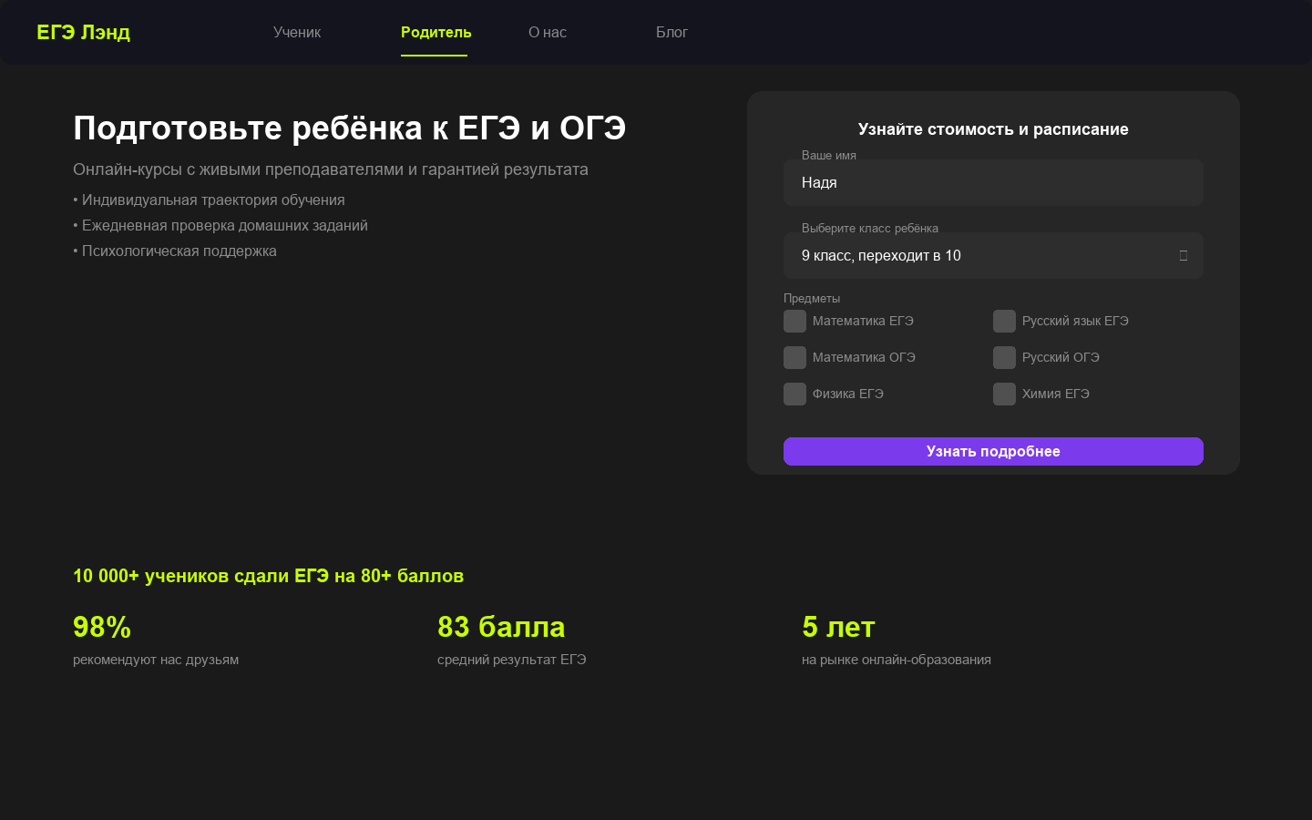
Шаг 1
Лендинг — вкладка «Родитель»
✅ Оффер есть, УТП есть
⚠️ «Выбери класс» — смешение ролей:
я во вкладке Родитель, но форма
спрашивает про меня, а не про ребёнка

Slide 3
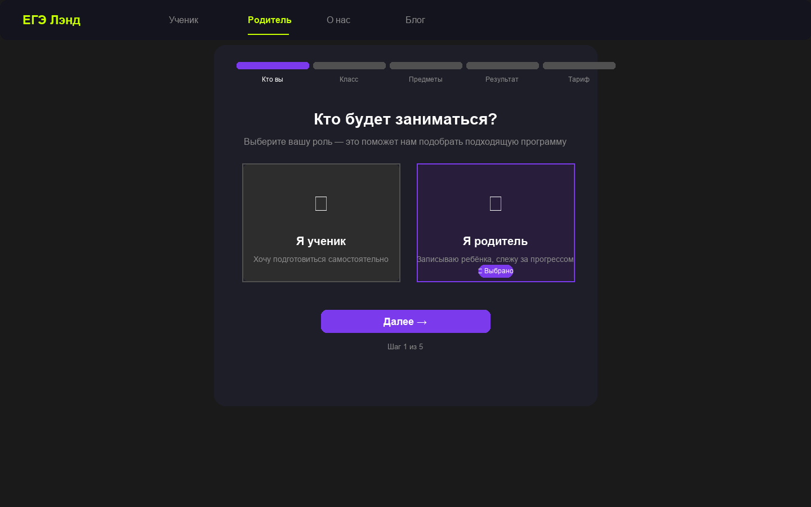
Шаг 2
Шаг «Кто вы» — выбор роли
Воронка разделяет ученика и родителя —
но ведёт их по одинаковому пути.
В чём тогда смысл разделения?

Slide 4
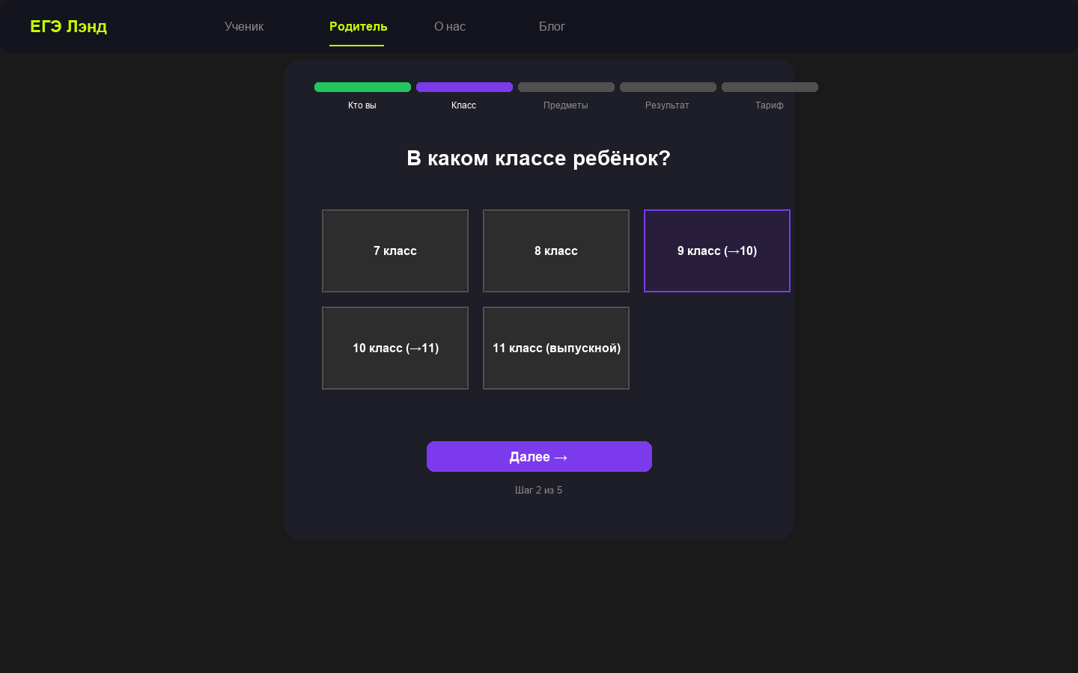
Шаг 3
Шаг «Класс» — повторный вопрос
⚠️ Повторяется вопрос — класс уже
спрашивали на лендинге

Slide 5
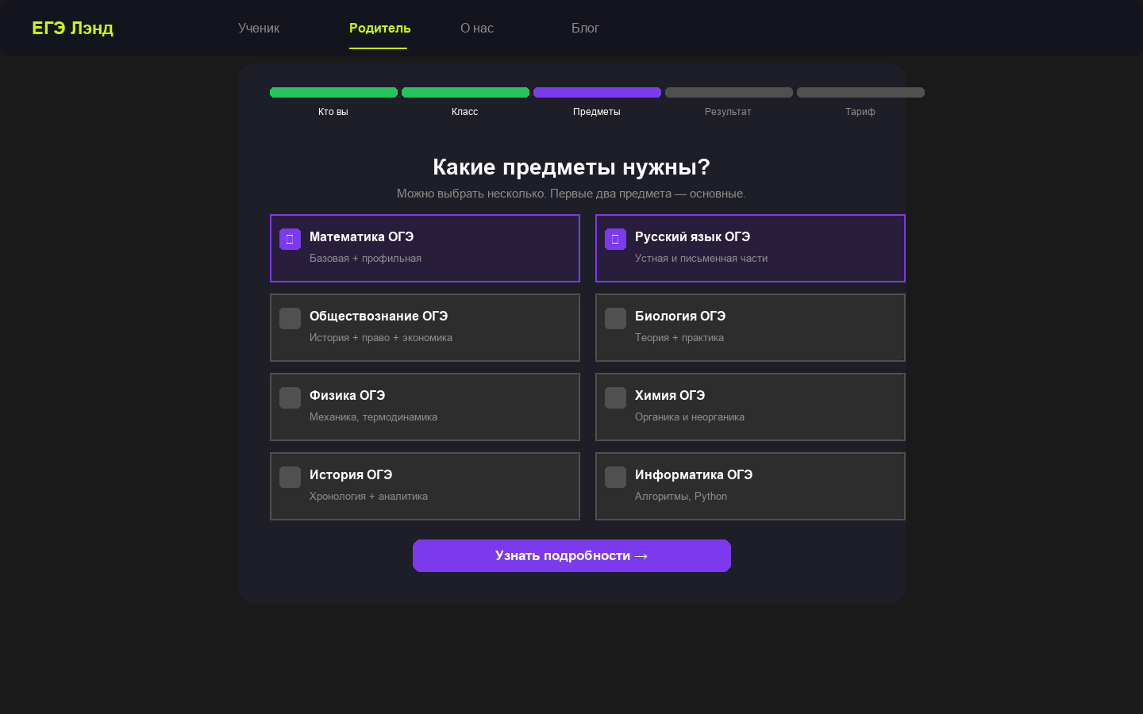
Шаг 4
Шаг «Предметы»
Кнопка «Узнать подробности»
перебрасывает на бота — кажется,
там отвечают реальные люди.
Это не очевидно пользователю

Slide 6
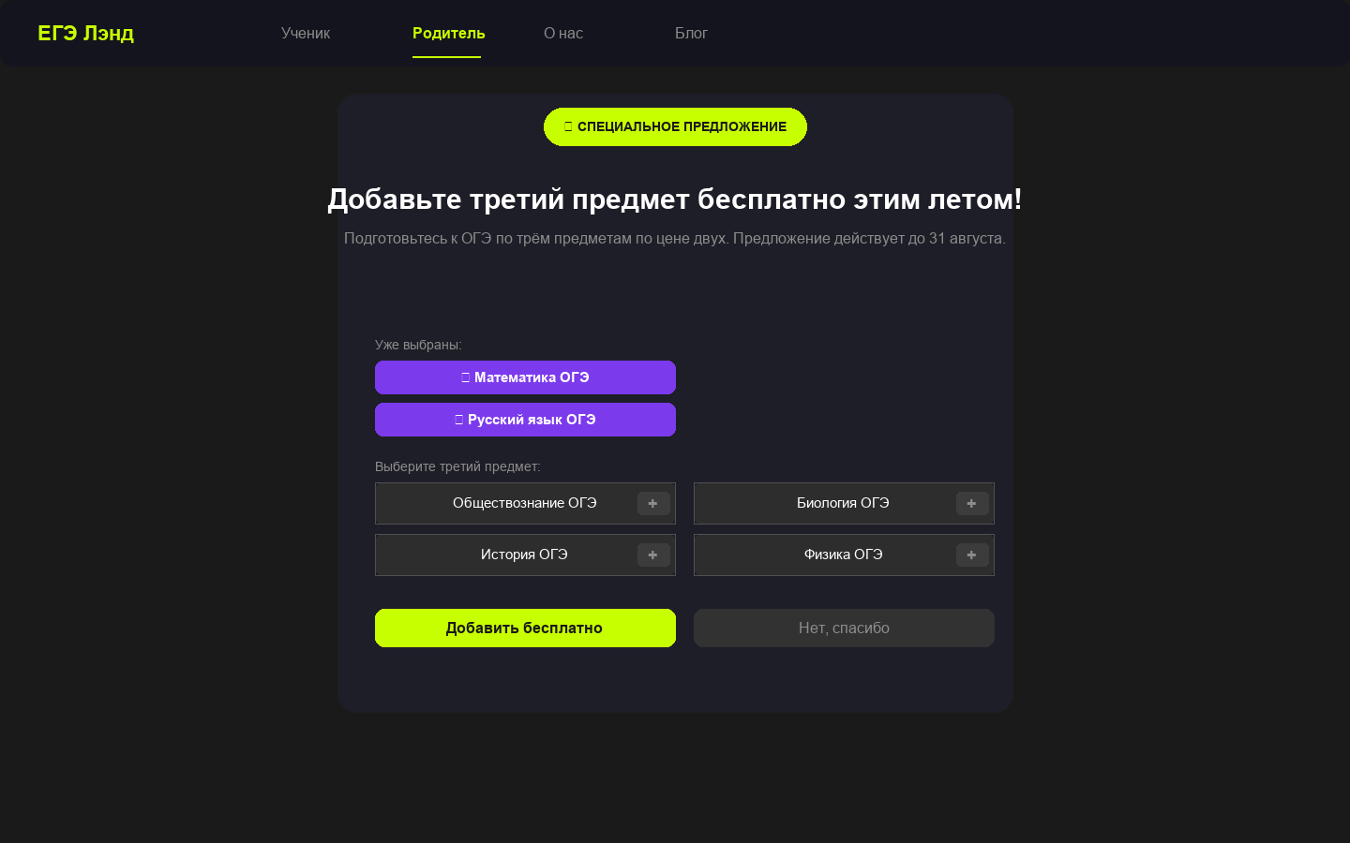
Шаг 5
Апселл — третий предмет
💡 Механика увеличения среднего чека —
третий предмет бесплатно летом. Грамотно

Slide 7
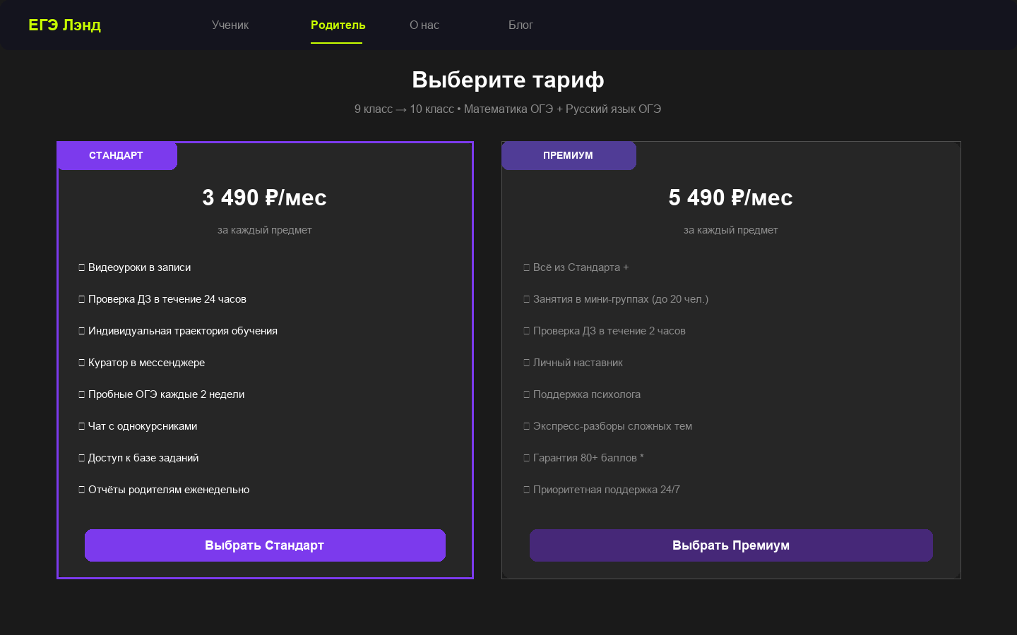
Шаг 6
Тариф Стандарт
❓ Незакрытые вопросы:
Кем составляется индивидуальная
траектория?
Как выглядит помощь с домашками?

Slide 8
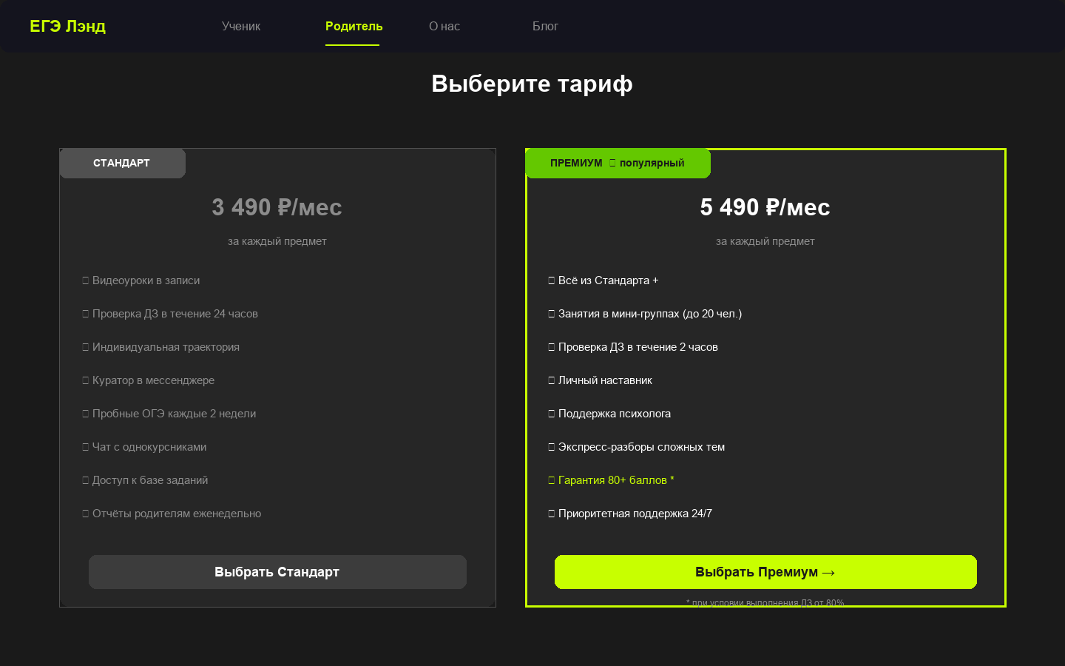
Шаг 7
Тариф Премиум
❓ Ускоренная проверка — а сколько ждать
в Стандарте?
Мини-группа до 20 — сколько в обычной?
Как выглядит поддержка психолога?

Slide 9
Что я вижу как PMM
1
Воронка технически разделена на две ЦА — но не работает с их разными страхами
2
6+ незакрытых вопросов у родителя до оплаты — это и есть потеря денег
3
Знаю как это чинить: CJM → гипотезы → цифры. Кейсы прилагаются

